Slide 1


Формирование информационной культуры лицеистов в библиотеке на интегрированных уроках с преподавателями математики.
Вводный курс геометрии
«Сыскное агенство»
7 класс.
Библиотекарь Хозивалиева М.П.
Преподаватель Феофанова М.В.
Астрахань 2010 Лицей № 2 ИБЦ

Slide 2
Цели и задачи урока:
Познавательные:
формирование знаний о различных видах энциклопедических словарей, научно –популярной литературе, умений обрабатывать полученные знания.
Развивающие:
развитие математической речи и мышления (обогащение словарного запаса, нахождение многогранности понятий, используемых в математике и повседневности); приобретение навыков работы со справочной и научно –популярной литературой.
Воспитывающие: воспитание информационной культуры, умения работать в группе, развитие критического мышления.

Slide 3


Энциклопедии по математике.

Slide 4

Справочный аппарат книги
Аннотация;
Предисловие;
Содержание;
Приложение;
Именной указатель;
Предметный указатель;
Список литературы.

Slide 5
Аннотация
Это краткое изложение содержания книги.
Задача аннотации передать суть книги заинтересовать читателя.
Расположена на первой или последней странице книги.
Аннотации бывают рекомендательные и информационные.
Привычка пользоваться аннотацией - одна из главных привычек серьезного читателя.

Slide 6
Предисловие
«предисловия пишутся для того , чтобы облегчить читателю понимание книги»
М. Горький
Вводный текст, предваряющий изложение основного материала.
Элемент справочного аппарата книги.
Представляет следующие сведения о книге:
Цель и особенности издания
Принципы его подготовки и структура
Характеристика основных разделов
Читательский адрес книги.

Slide 7
Приложение
Помещается в конце издания, включает материалы, дополняющие основной текст издания
  Составная часть книги, справочный аппарат : статьи, документы , письма, карты, схемы, таблицы, все виды указателей, примечания, словари терминов , список иллюстраций итд .

Slide 8
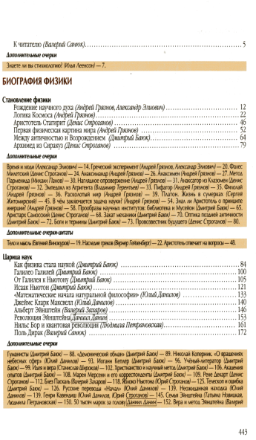
Содержание , оглавление.
Система заголовков всех значительных частей книги с указанием страниц, где они помещены.
Оглавление - часть справочного аппарата книги.
Оглавление –перечень глав и статей, входящих в книгу, помещается в начале или в конце книги.

Slide 9


Вспомогательные указатели
Путеводители по тексту, представляющие собой упорядоченное по алфавиту или другому признаку множество рубрик, отражающих информацию о каких – либо объектах, описываемых или упоминаемых в тексте.
Рубрика состоит из заголовка называющего тему, предмет, имя и ссылки на страницу текста.
Типы ВУ : именной, предметный, единый, хронологический и др.

Slide 10

Именной указатель
Ампёр Андре Мари(1775—1836) — французский физик. Один из основоположников теории электричества и магнетизма. Его именем названа единица силы электрического тока 111 — 112
Архимёд (около 287—212 до н. э.) — древнегреческий математик, механик. Открыл закон, названный его именем. Обосновал закон рычага. Изобрёл «архимедов винт», полиспаст, червячную зубчатую передачу, прибор для измерения видимого диаметра Солнца, способ определения состава сплавов взвешиванием изделий в воде 39, 48, 49, 55

Slide 11
Предметный указатель
    Авианосец 585—586
- «Аргус» 585, 586
- «Нимиц» 586
- «Фьюриес» 585
Авиация 396
Авиетка 404
Автобус 318-319, 325
Автомат перекоса 425
Автоматическое оружие, принцип работы 499,501-502

Slide 12
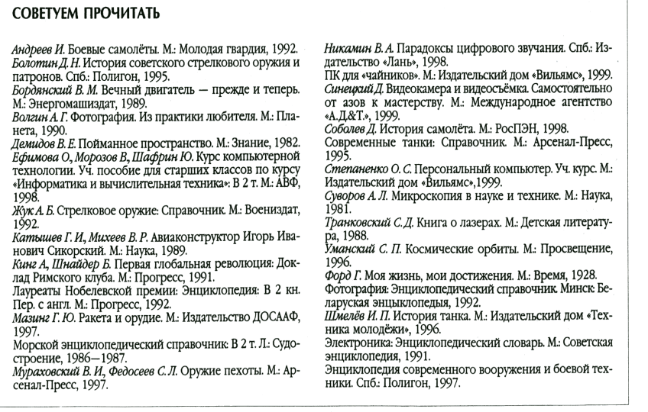
Список литературы (библиография)

Slide 13

Требования к практическому заданию
1.Сформулируй цель работы.
2. Правильно выбери источник информации (обоснуй выбор).
3. Помни о видах расположения материала в энциклопедиях.
4. Выделяй главное и кратко его записывай.

Slide 14
Виды источников информации | известная | новая | ошибочная | Вопросы
Ожегов С. И. Толковый словарь
Энциклопедия для детей. Математика.
Энциклопеди- ческий словарь юного математика
БСЭ

Slide 15
Алгоритм поиска
Сформулируйте свою тему, установите, в какую более широкую тему она входит или какие более узкие темы она включает
Поиск информации
Энциклопедии универсальные и тематические на разных носителях
Каталоги, картотеки
Ин
тер
нет
Научно –популярные книги

Slide 16
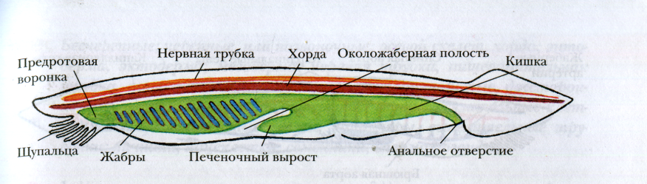
Сначала мы в ритме едином споём,
Затем добавим союз или слово.
А в целом мы линию в круге найдём
Иль тела часть осетрова.

Slide 17

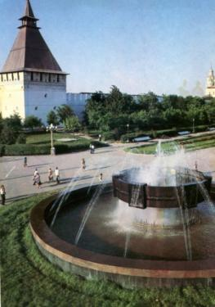
За высокими горами
У подножия Кремля
Место с яркими цветами
Вдруг увидим ты и я.

Slide 18
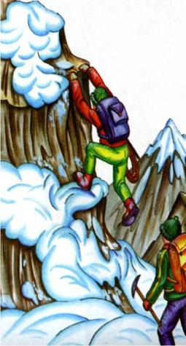
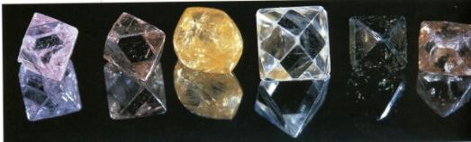
Есть только миг между прошлым и будущим.
На грани жизни и смерти.

Slide 19
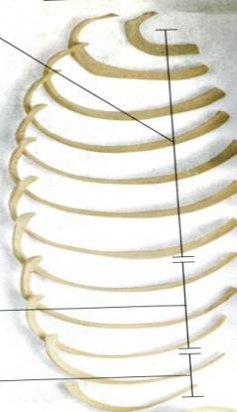
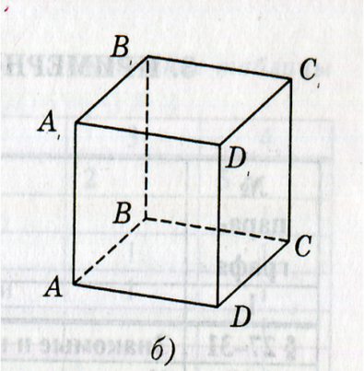
Есть русских множество семей,
Они как- будто добры,
Но им у крепостных людей
Считать не стыдно рёбра
Н.А.Некрасов

Slide 20
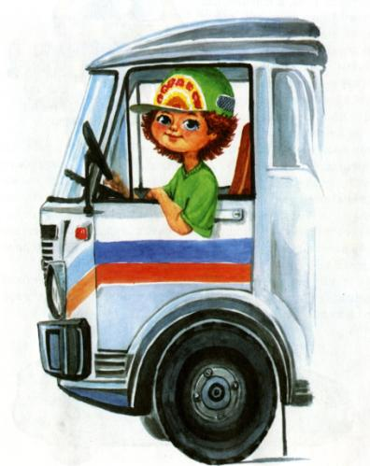
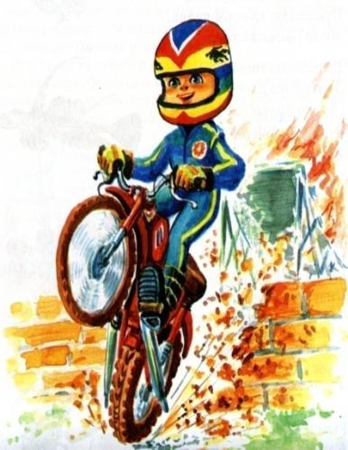
Что объединяет этих двух водителей и любителей решения определенного типа задач?

Slide 21
у
д.
у
д
у
д
у
д
д
у
д
у
д
у
д
у

Slide 22
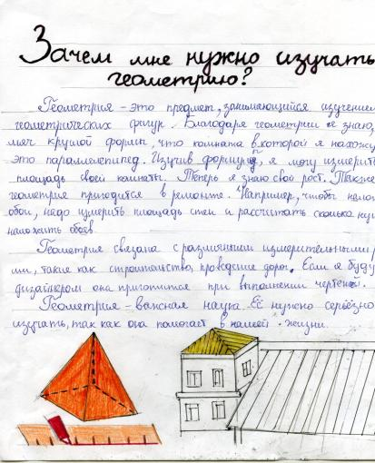
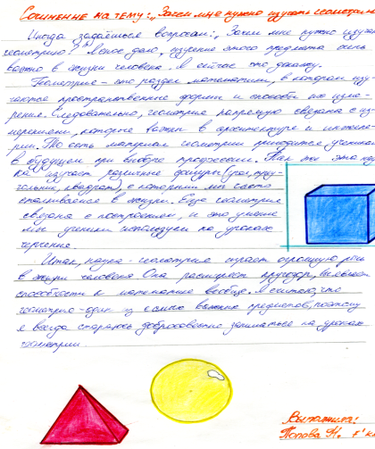
Образцы мини сочинений.

Slide 23
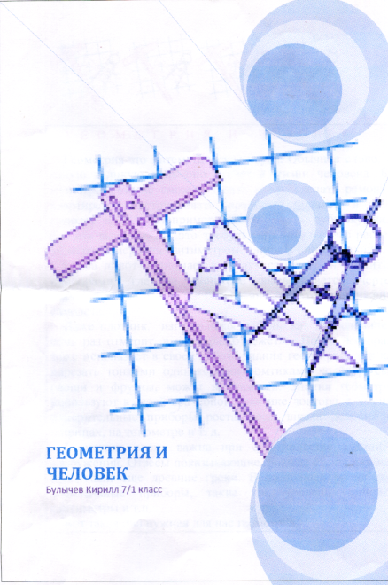
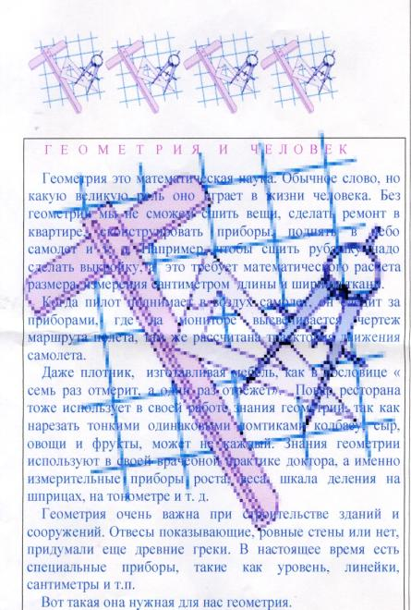

Slide 24
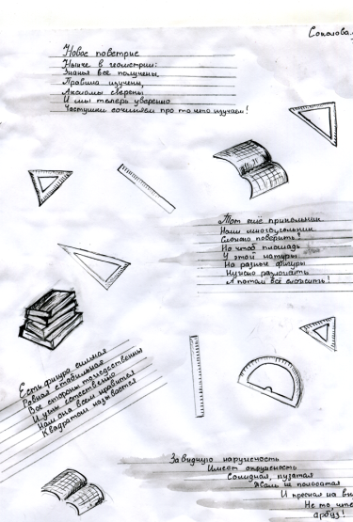
Стихи учащихся о геометрии
Про прямые и углы
Все ребята знать должны,
Катеты , симметрия
Это геометрия.
Есть углы прямые,
Острые, тупые,
Конусы и пирамиды,
Треугольники всех видов.
Должен это я всё знать,
Теоремы разбирать.
Геометрия важна,
Людям всем она нужна!

Slide 25
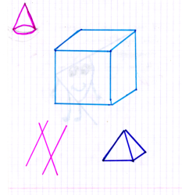
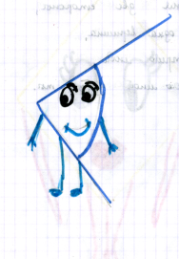
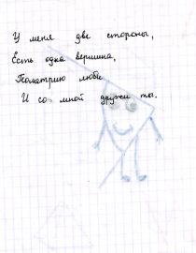
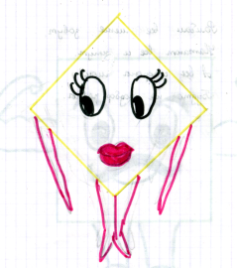
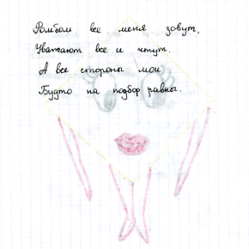
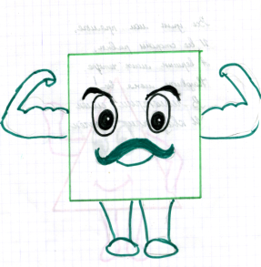
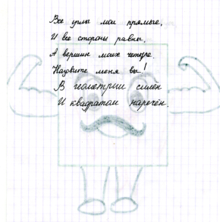

Slide 26
